Slide 1

Progetto e implementazione di un sistema embedded per il riconoscimento di attività sciistica
Corso di laurea in ingegneria elettronica e tecnologie dell’informazione
Candidato: Filippo La Fauci
Relatore: Prof. Riccardo Berta
Correlatore: Dott. Matteo Fresta

Slide 2

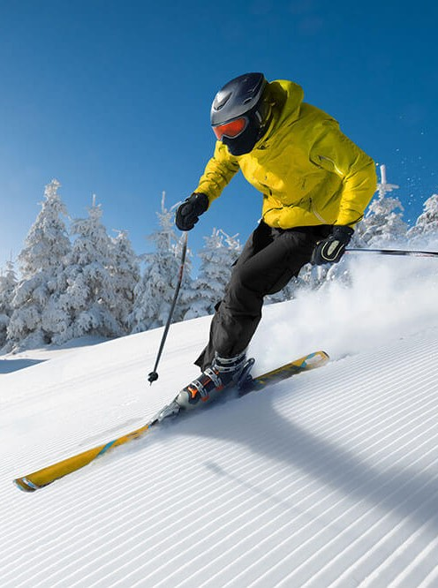
OBIETTIVO DEL PROGETTO
Progettare e implementare un sistema embedded per il riconoscimento di attività sciistica
Riconoscere le tecniche di discesa
Slalom
Spazzaneve
Uovo
Spinta
Facilitare la consultazione immediata dei dati acquisiti

Slide 3
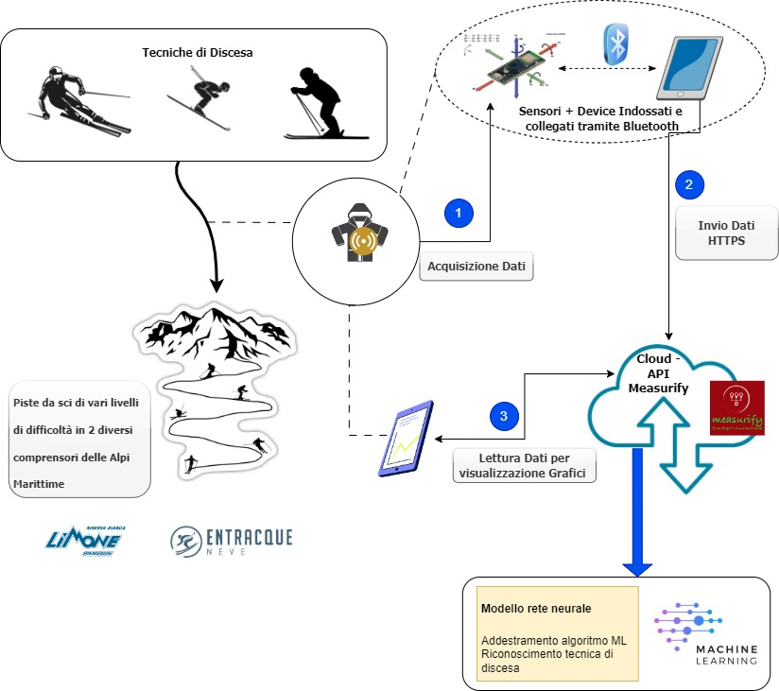
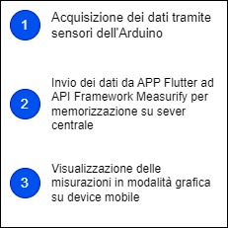
WORKFLOW PER ACQUISIZIONE ED ELABORAZIONE DATI
Schema del processo di funzionamento del sistema embedded di rilevamento delle tecniche sciistiche

Slide 4
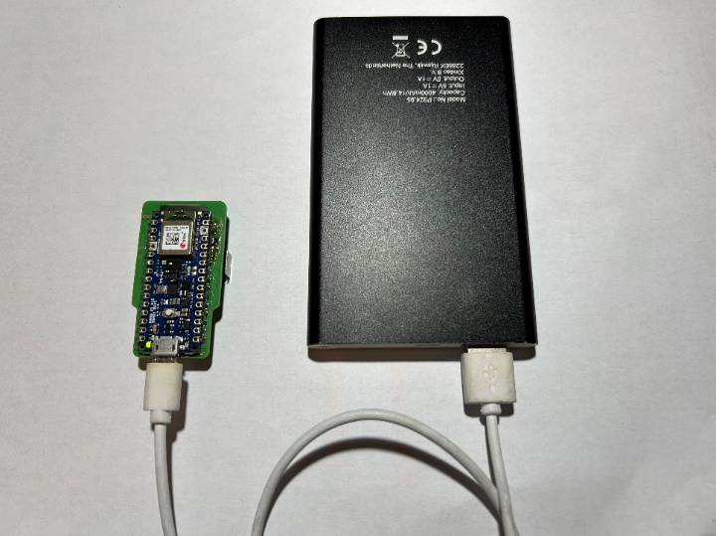
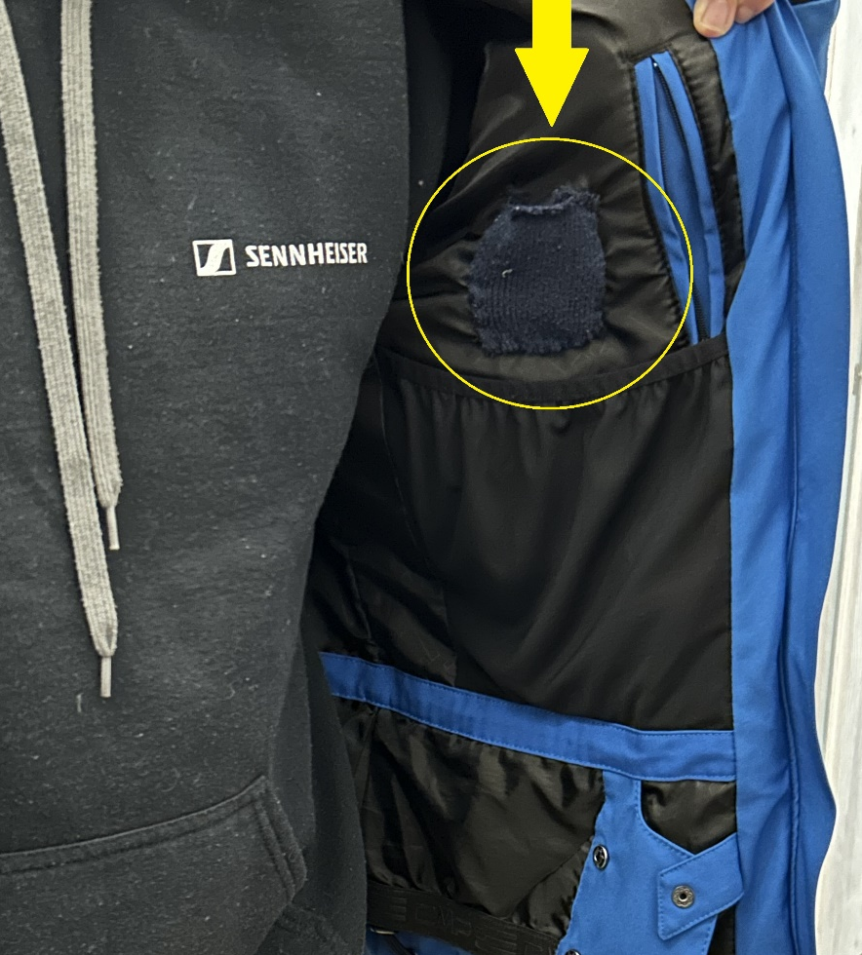
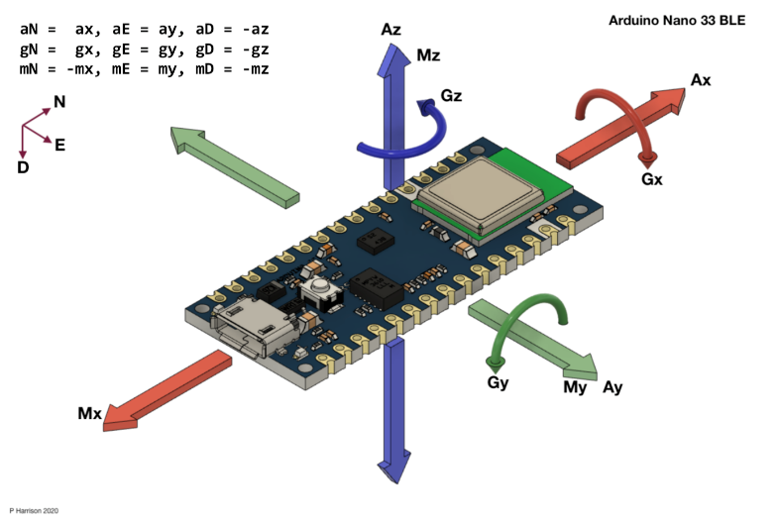
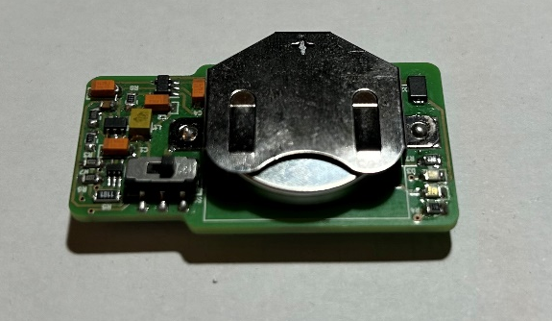
HARDWARE DI RILEVAMENTO E SUO POSIZIONAMENTO
Schema Arduino Nano 33 BLE sense
Alimentazione Arduino batteria custom o Power Bank
Posizionamento Arduino in una specifica tasca per ridurre le oscillazioni nelle discese

Slide 5
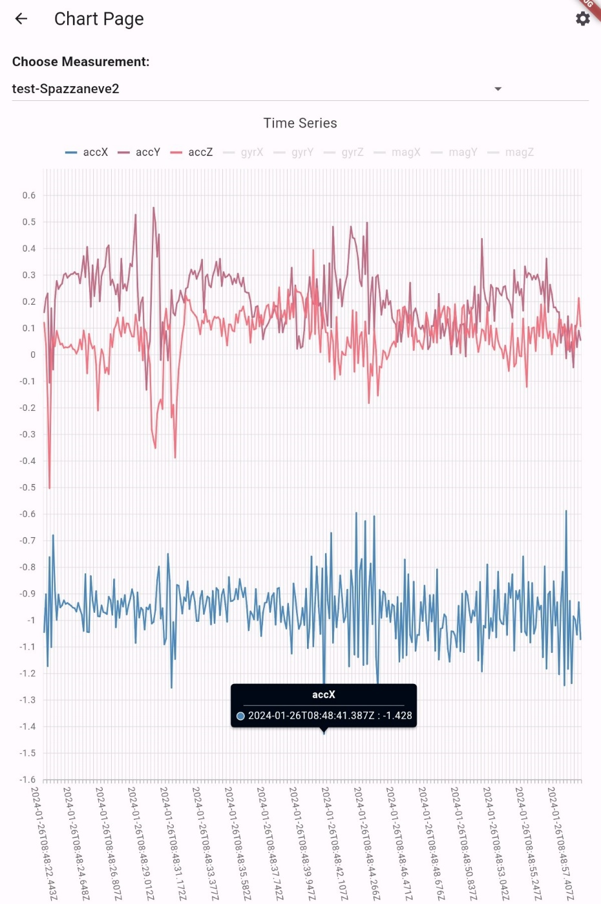
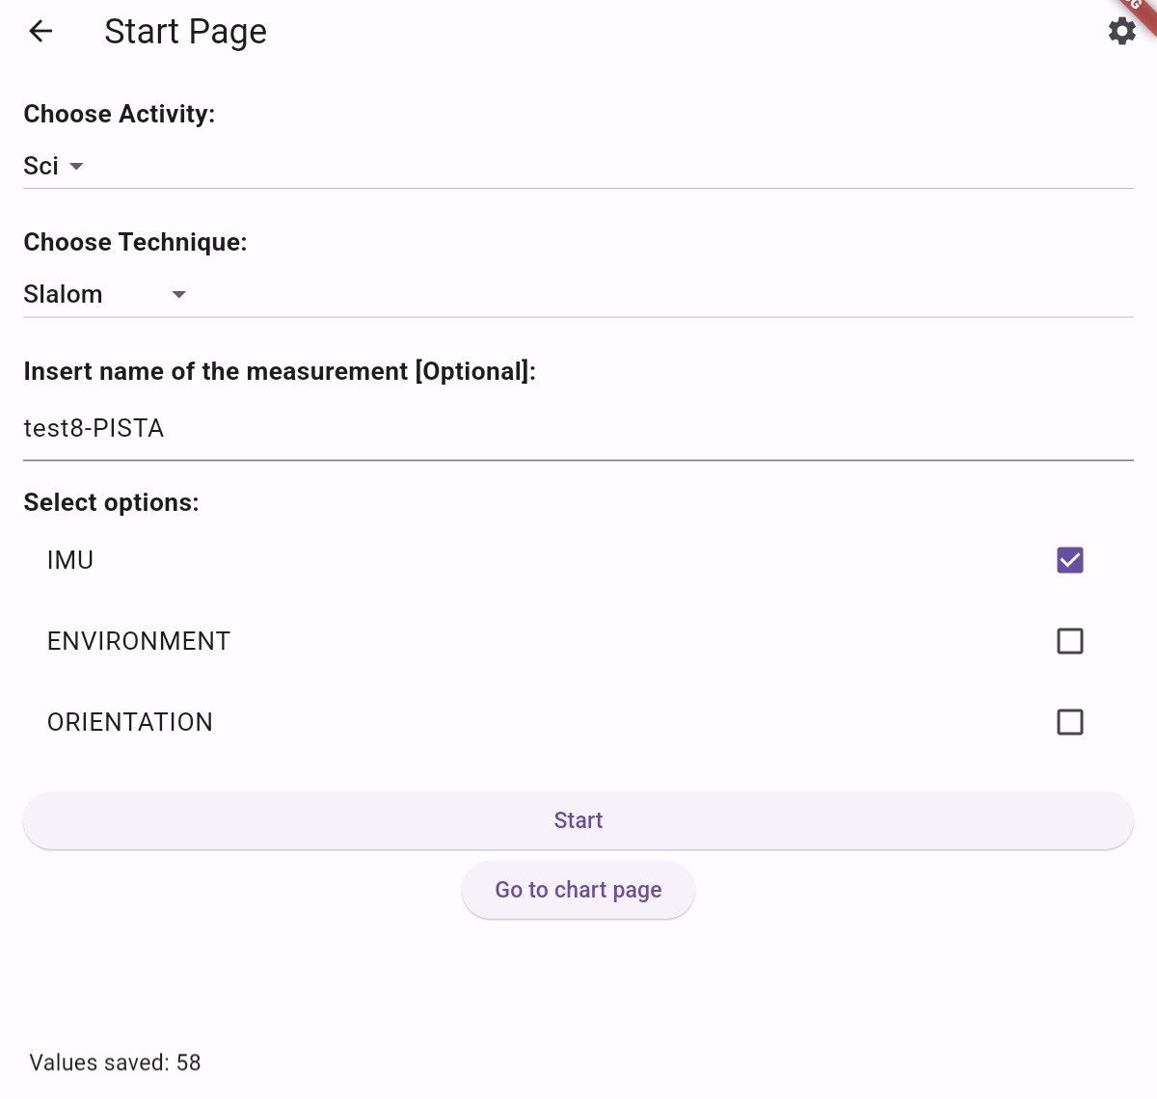
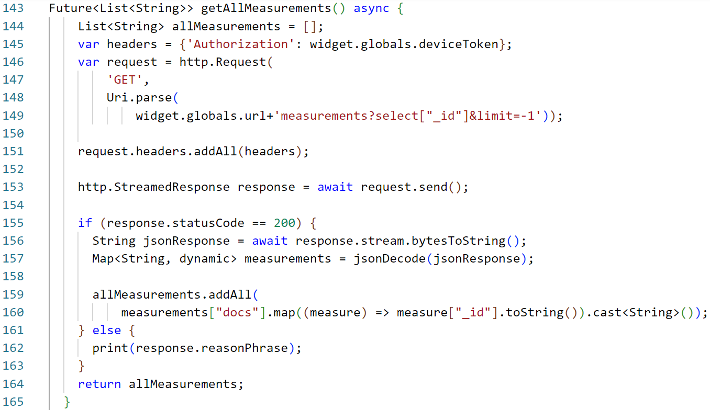
APP PER VISUALIZZAZIONE DI SERIE TEMPORALI
Base di partenza: APP Smart Collector fornita dal laboratorio
Toolkit per sviluppo interfaccia utente (UI): FLUTTER framework per sviluppo applicazioni multi-piattaforma
Implementazione: sviluppo di una pagina per visualizzazione grafica delle serie temporali

Slide 6
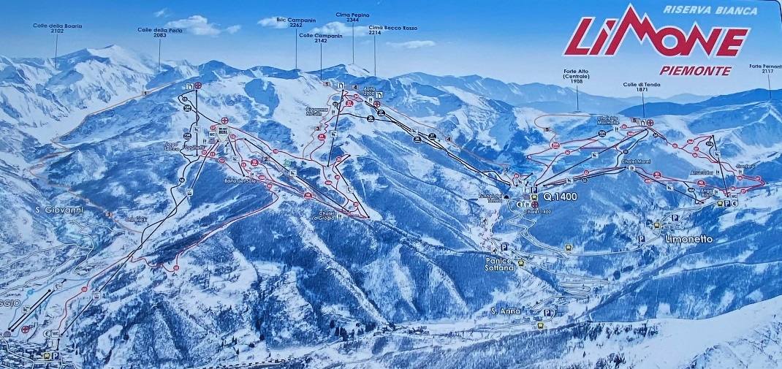
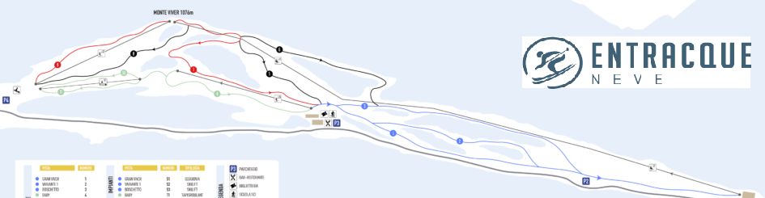
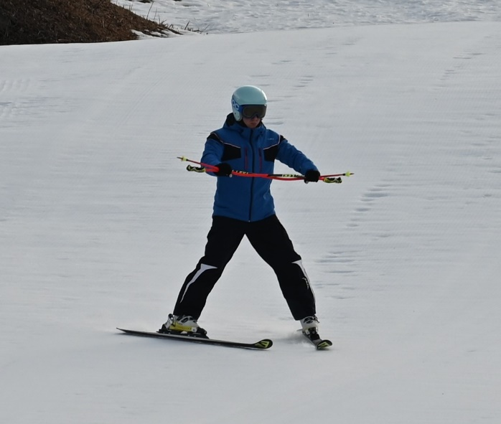
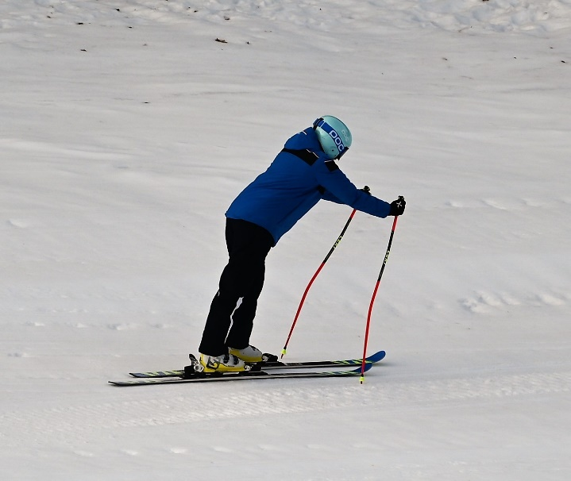
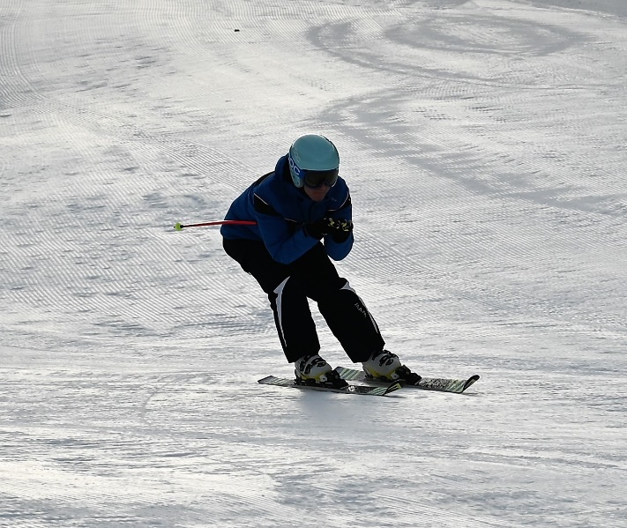
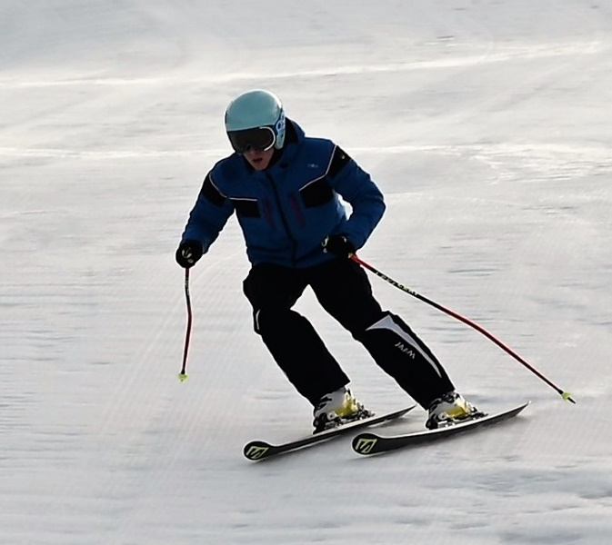
CREAZIONE E RACCOLTA DATI
I dati sono stati raccolti in 2 comprensori per avere misurazioni di tecniche diverse su piste con caratteristiche differenti (pendenza, difficoltà, lunghezza)
Spazzaneve
Spinta
Uovo
Slalom

Slide 7
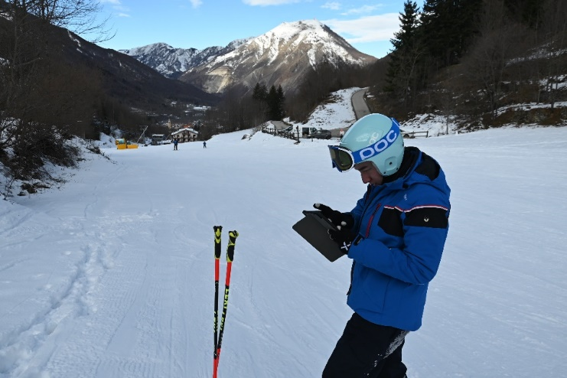
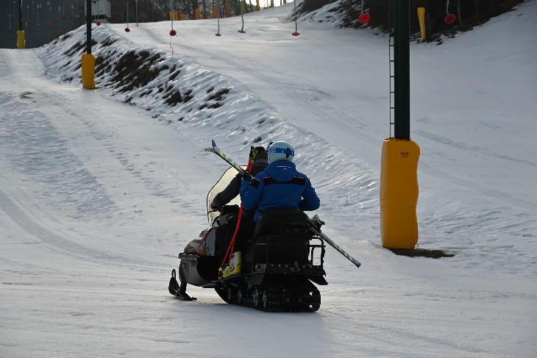
CREAZIONE E RACCOLTA DATI
Numeriche del training set
Num. 39 misurazioni per allenare il modello:
12 slalom in 7 piste
11 spazzaneve in 3 piste
11 spinta in 5 piste
5 uovo in 3 piste
Informazioni aggiuntive di contesto (durata video, caratteristiche pista, # curve) a supporto della fase di analisi delle misurazioni

Slide 8
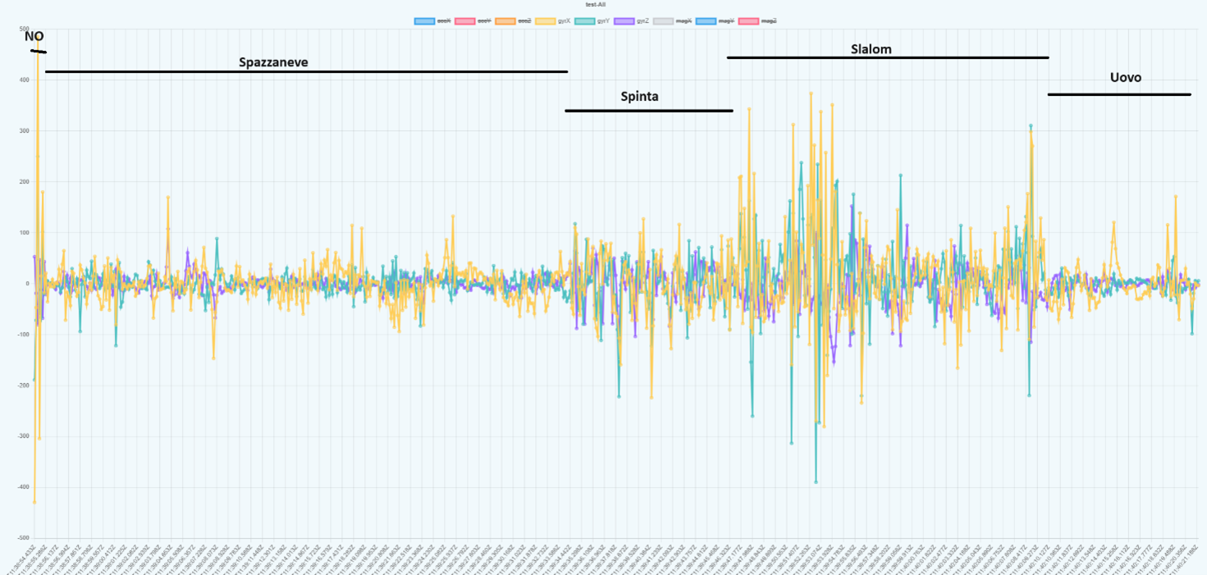
ANALISI DEI DATI ED ADDESTRAMENTO DEL MODELLO
Analisi delle riprese video per individuare il range temporale dell’effettiva discesa [esclusione dei tempi iniziali e finali di start/stop APP]
Divisione delle serie temporale a blocchi di 80 campioni con assegnazione di un label [tipologia della tecnica di discesa]
Invio dei blocchi all’algoritmo di machine learning per addestramento
Creazione del modello finale di classificazione da parte del Labotorio Elios Lab

Slide 9
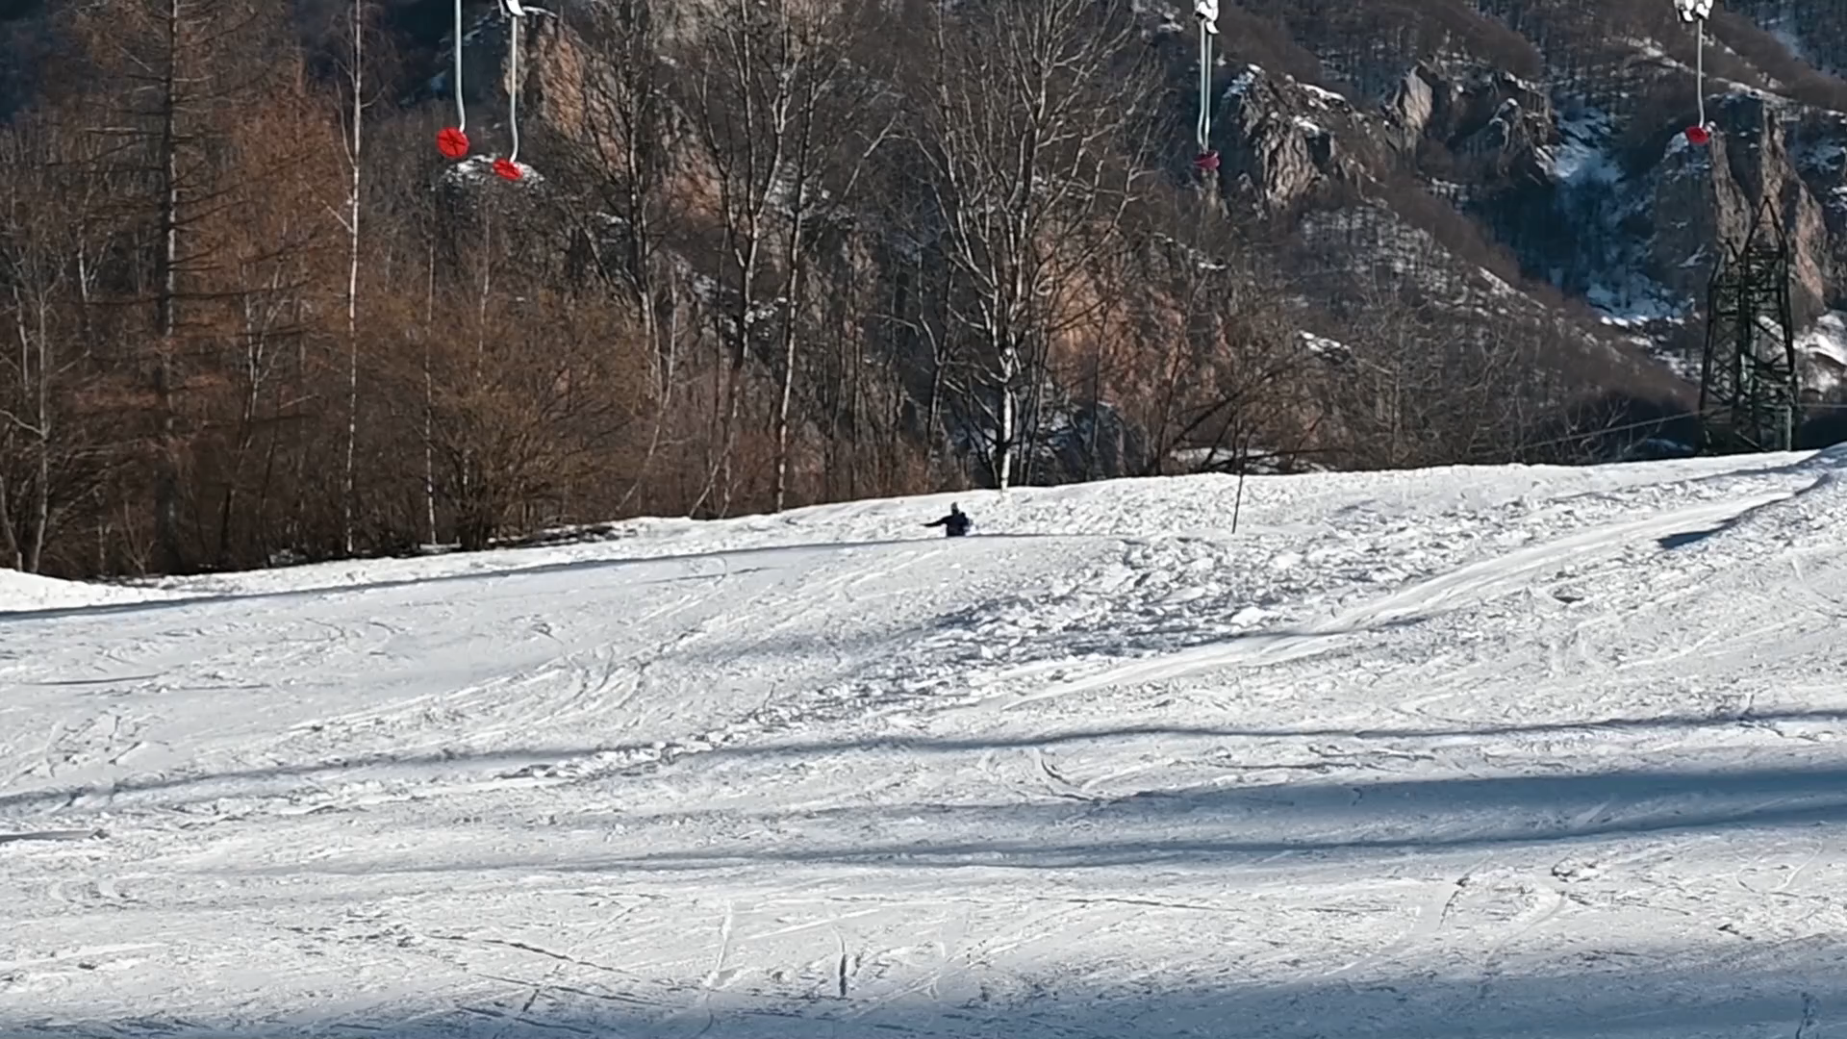
TEST DEL MODELLO DI CLASSIFICAZIONE DI MACHINE LEARNING
Test set:
effettuati 3 test, ogni misurazione comprende in sequenza tutte le tecniche di discesa

Slide 10
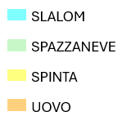
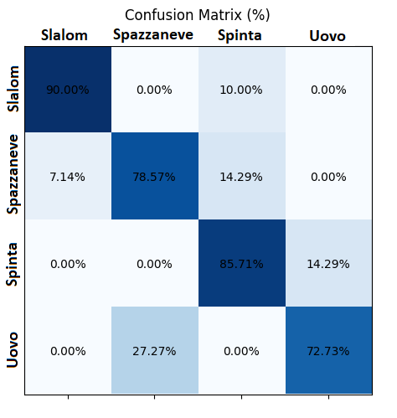
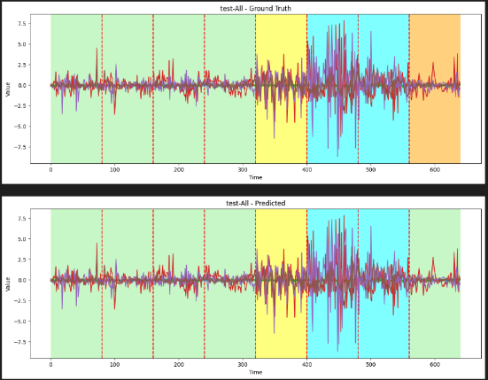
RISULTATI DEL TEST
I risultati finali hanno raggiunto un grado di accuratezza superiore all’80%
Sono state utilizzate 42 serie di 80 campioni ciascuna come test set
I risultati ottenuti possono considerarsi soddisfacenti per le molteplici variabili da considerare per questo tipo di misurazioni [piste diverse, condizioni ambientali]
REAL
PREDICTION

Slide 11
CONSIDERAZIONI FINALI
Il mio contributo personale è stato partecipare nello sviluppo dell’applicazione, nella raccolta del dataset e nella verifica della correttezza del modello
Il modello potrebbe essere affinato incrementando il dataset con un numero maggiore di misurazioni raccolte da sciatori diversi su un numero maggiore di piste e comprensori
Questo progetto è da considerarsi come punto di partenza per applicazioni future: in particolare potrebbe essere utile aumentare il numero di sensori utilizzati in modo tale da analizzare più precisamente sia le tecniche in questione sia le corrette posizioni che l’atleta può assumere lungo una discesa

Slide 12
Grazie per l’attenzione

